Slide 1


7月度 生産検討会
各工程の稼働状況および負荷・在庫分析と今後の生産計画
2026年7月7日
生産管理部

Slide 2

PART 01. 6月度 実績報告
6月度における各工程の生産実績・廃棄率、および月末在庫高の報告

Slide 3
6月度 工程別実績一覧
工程名 | 工程計画・実績 (千本) |  |  | 対比 (千本) |  | 時間当たり生産性 (本/時間)
 | 工程計画 | 実見 | 実績 | 対実見 | 対計画 | 前月実績 | 当月実績 | 増減
出荷数 | 1,136.9 | 1,136.4 | 1,142.7 | △0.5 | 5.8 | - | - | -
切断 | 1,161.6 | 1,135.7 | 1,141.2 | △25.9 | △20.4 | 455 | 465 | +10
成型 | 1,133.9 | 1,135.2 | 1,128.5 | 1.3 | △5.4 | 124 | 124 | +0
メッキ | 848.7 | 874.7 | 871.7 | 26.0 | 23.0 | 1,674 | 1,683 | +9
溶接 | 185.2 | 191.3 | 189.0 | 6.1 | 3.8 | 128 | 132 | +4
検査 | 1,035.0 | 1,048.0 | 1,046.4 | 13.0 | 11.4 | 562 | 558 | △4
■
出荷数：計画にクリアし順調に推移（実績1,142.7千本）。計画比ではプラス5.8千本です。
■
生産性向上：切断（+10本/H）、メッキ（+9本/H）、溶接（+4本/H）で時間当たり能率が向上。

Slide 4
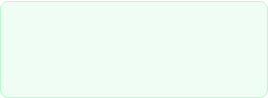
廃棄率及び廃棄本数
廃棄実績の大幅な改善（対前年度比）
2025年度 月平均廃棄率
2026年度 月平均廃棄率
1.74 %
1.13 %
改善効果：廃棄率は、前年度平均から0.61ptの大幅改善できています。
コスト効果：廃棄本数も、月平均3.7千本削減できています。
2025年度 月平均廃棄本数
2026年度 月平均廃棄本数
15.4 千本
11.7 千本

Slide 5


6月末時点の在庫高および仕掛品状況
6月内示：1,136.9 千本 | 7月内示：1,168.7 千本
工程名前 | 前月在庫高 (千本) | 前月在庫率 (在庫高÷内示) | 当月在庫高 (千本) | 当月在庫率 (在庫高÷内示) | 増減 (当月-前月)
切断 | 133.7 | 0.20 | 143.9 | 0.12 | 10.2
成型 | 164.1 | 0.15 | 156.1 | 0.12 | △8.0
メッキ | 199.9 | 0.21 | 191.9 | 0.17 | △8.0
溶接 | 45.5 | 0.05 | 40.7 | 0.04 | △4.8
仕掛品合計 | 543.3 | 0.48 | 532.6 | 0.45 | △10.6
製品 | 451.8 | 0.39 | 444.7 | 0.39 | △7.1
■
全体動向：仕掛品合計は 10.6千本の減 となり、製品在庫は7.1千本の減となり、在庫圧縮している。
■
工程別：切断のみで10.2千本増加。一方、成型・メッキ・溶接工程ではそれぞれ在庫が消化されています。後工程への流れは概ね良好です

Slide 6
PART 02. 7月度 生産計画
稼働日23日における主要工程の生産負荷予測と稼働体制の最適化

Slide 7

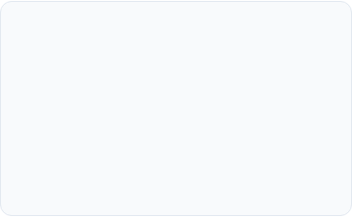


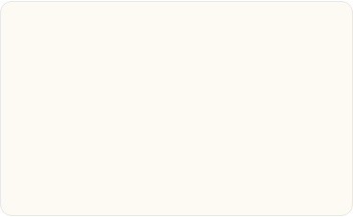
7月度 生産計画と工程負荷予測
7月稼働日：23日 | 7月内示：1,168.7 千本 (日当たり：50.8 千本) 負荷率基準：定時稼働
工程 | 工程計画 (千本) | 日当たり (千本) | 設備・人員 | 標準能率 (本/H) | 標準稼働直 | 定時時間 (H) | 生産所要 (H) | 負荷率 | 日均稼働
切断 | 1,180.0 | 51.3 | 5.5台 | 445 | 2直 | 192 | 2,652 | 137% | 21.0 (毎週土稼働)
面取 | 631.3 | 27.5 | 4.5台 (2工程) | 295 | 2直 | 157 | 2,144 | 136% | 20.7 (毎週土稼働)
成型 | 1,173.9 | 51.0 | 24ライン | 122 | 2直 | 83 | 9,095 | 113% | 18.0 (残業10L)
メッキ | 885.6 | 36.9 | 1台 | 1,620 | 3直 | 51 | 547 | 105% | 22.5 (土曜稼働+1)
検査 | 1,085.6 | 47.2 | 11人 | 540 | 2直 | 192 | 2,004 | 104% | 7.9
溶接 | 133.9 | 5.8 | 6人 | 131 | 2直 | 104 | 1,022 | 97% | 7.4
溶接SP | 62.1 | 2.7 | 2人 | 145 | 2直 | 35 | 428 | 122% | 9.3
切断（負荷率：137%）
面取（負荷率：136%）
成型（負荷率：113%）
メッキ（負荷率：105%）
検査（負荷率：104%）
溶接（負荷率：109%）
分析：日当たり生産51.3、
分析：日当たり生産27.5、
分析：日当たり生産51.0、
分析：日当たり生産36.9、
分析：日当たり生産47.2、
分析：日当たり生産8.5、
対策：毎週土曜日を稼働、日稼働21.0H体制
対策：毎週土曜日を稼働、日稼働を20.7H体制
対策：「特定10ライン」を対象に残業運用。日稼働18.0H体制
対策：休日出勤を1日追加、突発停止をゼロに。
対策：人員11名の定時稼働内（日均7.9H）で収まる計画。
対策：高負荷な溶接SPへのマルチタスク応援要員としての配置

Slide 8
7月末時点の在庫予測
7月内示：1,168.7 千本 | 8月内示：873.7 千本
工程名前 | 前月実績在庫高 (千本) | 前月実績在庫率 (在庫高÷内示) | 当月予測在庫高 (千本) | 当月予測在庫率 (在庫高÷内示) | 増減 (予測-前月)
切断 | 143.9 | 0.12 | 143.2 | 0.16 | △0.7
成型 | 156.1 | 0.12 | 143.4 | 0.16 | △12.7
メッキ | 191.9 | 0.17 | 196.8 | 0.23 | 4.9
溶接 | 40.7 | 0.04 | 50.2 | 0.06 | 9.5
仕掛品合計 | 532.6 | 0.45 | 538.8 | 0.62 | 6.2
製品 | 444.7 | 0.39 | 411.7 | 0.47 | △33.0
■
特記事項：8月内示が873.7千本と、7月比で 大幅に減少（約25%減） します。日当たり出荷数が107％増加
■
在庫への影響：仕掛品合計はほぼ横ばい（+6.2千本）ですが、製品在庫は出荷変動を吸収するため 33.0千本減少 する予測です。

Slide 9
PART 03. 8月度 生産計画
稼働日17日の短縮影響と日当たり需要増

Slide 10
8月度 生産計画と工程負荷予測
8月稼働日：17日 (夏季連休影響あり) | 8月内示：873.7 千本 (日当たり：54.6 千本、7月比で約7%増加）
工程 | 工程計画 (千本) | 日当たり (千本) | 設備・人員 | 標準能率 (本/H) | 標準稼働直 | 定時時間 (H) | 生産所要 (H) | 負荷率 | 日均稼働
切断 | 878.9 | 51.7 | 5.5台 | 445 | 2直 | 142 | 1,978 | 139% | 21.2(毎週土稼働)
面取 | 452.6 | 26.6 | 4.5台 (2工程) | 295 | 2直 | 116 | 1,534 | 132% | 20.1 (毎週土稼働)
成型 | 873.7 | 51.4 | 24ライン | 122 | 2直 | 62 | 7,161 | 115% | 17.8 (残業10L)
メッキ | 627.3 | 36.9 | 1台 | 1,620 | 3直 | 38 | 410 | 107% | 22.5
検査 | 805.0 | 47.3 | 11人 | 540 | 2直 | 142 | 1,491 | 104% | 8.0
溶接 | 102.8 | 6.0 | 6人 | 131 | 2直 | 77 | 785 | 101% | 7.8
溶接SP | 45.9 | 2.7 | 2人 | 145 | 2直 | 25 | 316 | 122% | 9.3
切断（負荷率：139%）
面取（負荷率：132%）
成型（負荷率：115%）
メッキ（負荷率：107%）
検査（負荷率：104%）
溶接（負荷率：112%）
分析：日当たり生産51.7、
分析：日当たり生産26.6、
分析：日当たり生産51.4、
分析：日当たり生産36.9、
分析：日当たり生産47.3、
分析：日当たり生産8.7、
対策：毎週土曜日を稼働日とし、日稼働21.2H体制
対策：毎週土曜日を稼働日とし、日稼働を20.1H体制
対策：「特定10ライン」を対象に残業運用。日稼働17.8H体制
対策：休日出勤を追加なし、突発停止をゼロに。
対策：人員11名の定時稼働内（日均8.0H）で収まる計画。
対策：高負荷な溶接SPへのマルチタスク応援要員としての配置

Slide 11
PART 04.生産シミュレーション
2026年度から2027年3月にかけたメッキ・検査工程の長期シミュレーション予測モデル

Slide 12
2026年度 社内メッキ月別生産シミュレーション
+1
+1
+1
+2
メッキ工程シミュレーション分析
1. 稼働日数の変動対策: 8月(17日)の短縮操業による製品供給への支障を防ぐため、前月の休日出勤（7月,9月各土曜追加稼働）により事前ビルドアップを計っています。
2. 期末に向けた在庫コントロール: 需要日当たり50以上が続いて、社内メッキ10月までフル生産、11月以降、日当たり生産量を36.9千本 ➡️ 35.5千本に抑制（減速運転）することで、適正圧縮する計画モデルです。

Slide 13
2026年度 社内検査月別生産シミュレーション
検査工程シミュレーション分析
1. ボトルネックの平準化: 7月・9月は日当たり検査量ピーク（47.2千本/日）となります。検査員（11人、標準能率540本/H）の適切な配置とシフト最適化により過度な残業を防止します。
2. 遅延ゼロと在庫健全化: 11月以降、日当たり検査量を43.0千本/日へ減速調整し、期末には420.3千本の適正安全在庫水準で綺麗に着地させる計画です。

Slide 14
PART 05.その他連絡事項
各工程の実績収集方法、在庫管理精度向上のための改善

Slide 15


実績修正データ分析に基づく 在庫管理精度向上のための改善提案
〜 メッキ・検査工程におけるボトルネック特定と抜本的対策 〜

Slide 16

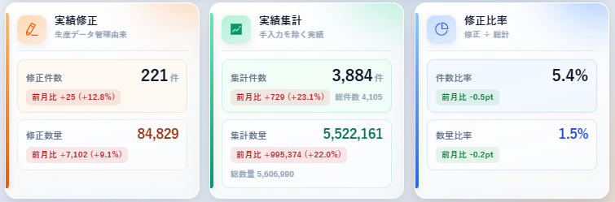
6月度実績：修正比率の微減と件数増加の乖離
データ精度低下が招く生産リスクの可視化
6月度実績集計件数： 3,884件に対し、実績修正数は 221件
全体の修正比率： 5.4%（前月比 -0.5pt）と全体では微減傾向
修正件数自体の増加： 前月比 +12.8% 増加
放置する重大リスク： 正確な実績の欠落は「在庫の不一致」を招き、最悪の場合「生産計画の遅延」を誘発します。数字上の改善に見えても、現場リスクは拡大している可能性があります。

Slide 17
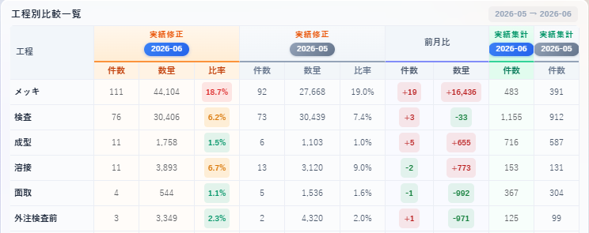
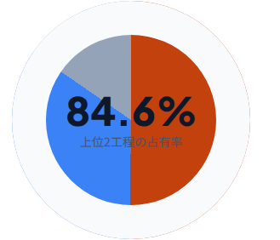
致命的ボトルネック：特定2工程に修正が集中
全11工程中、わずか2工程で大部分を占有
データを分析した結果、全体の 84.6%（221件中187件） が「メッキ」と「検査」の2つの工程のみで発生しています。効率的な改善にはこの2大ボトルネックへの注力が不可欠です。
メッキ工程 (111件) 50.2%
検査工程 (76件) 34.4%
その他 9工程 (34件) 15.4%

Slide 18
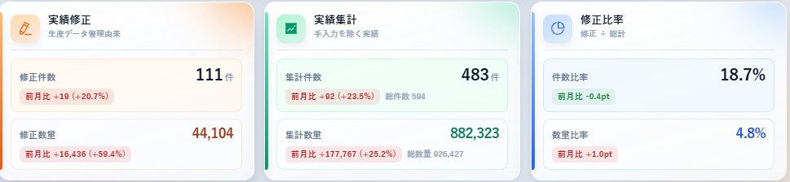
メッキ工程：異常な修正比率と運用の乖離
実績修正件数 111件（前月比 +19件） / 修正比率 18.7%
実質的に「5回に1回」の頻度で入力ミスやデータ修正が発生している計算になります。
集計件数483件に対して異常に多発しており、現場の「投入数」とシステム上の「実績記入方法」が一致していない可能性が極めて高く、入力ルールが完全に形骸化しています。
💡 結論： 記入方法のプロセスを根底から見直さなければ、抜本的な改善は不可能です。

Slide 19
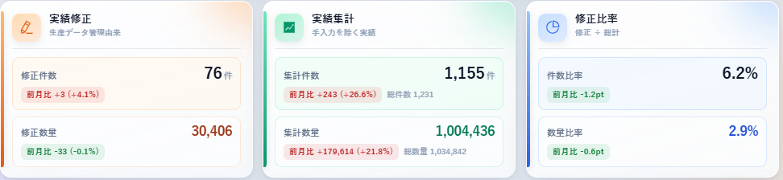
検査工程：細かな修正の多発
実績修正件数 76件（前月比で修正数量は-33と微減も高止まり）
1件あたりの数量は少ないものの、現場で細かな入力ミスやデータ修正が日常化・慢性化している実態を示しています。
防衛ラインの機能低下： 品質・在庫を担保する最終ラインでデータが頻繁に書き直される現状は、トレーサビリティの観点から非常に危険です。
デジタルの力で解決可能： 手書きや転記プロセスの排除、タブレット導入によるリアルタイム制御が有効な解決策となります。

Slide 20




データエラーの放置がもたらす「２つのリスク」
在庫不一致によるコスト増加
生産計画の混乱と遅延
データと現物の不一致により、不要な緊急発注、在庫過多、欠品が誘発され、無駄な棚卸・捜索時間による間接工数が肥大化します。
前工程の実績データが不正確なため、後工程の計画変更を余儀なくされ、計画そのものが信頼を失い全体のリードタイム遅延につながります。

Slide 21


課題解決に向けた2つの抜本的対策アクション
1. メッキ工程：実績記入方法のプロセス刷新
2. 検査工程：デジタル集計（タブレット）の導入
現在の「現場での投入数」と「データの記入数」のやり方の不一致を根本的に見直します。
日常化している微細な入力ミスをシステム制御によって防ぎます。
形骸化している記入ルールを廃止し、QRコードとハンディターミナルを用いた実績収集方法の導入を検討。なお、具体的な運用方法や定着化の進め方については、現場の裁量に委ねるものとします。
現場にタブレット入力端末を導入し、手書きメモによる転記を撤廃。入力時のバリデーションにより、入力不備をその場で防止します。
目標：入力の手間を削り、修正比率を半減
目標：手書きをゼロにし、日常的なミスを根絶

